Slide 1
HGamey 进展 v05
换游戏拆帧：Megacity 的浪费更多、更典型，阶段 3 主战场定为 Megacity
2026-10-11 · BH3GEI · 上一版 v04：阶段 2 完成与目标模式
Notes:
这一版的成果：Megacity 一帧多余步骤报告与原神对比（BH3GEI/phonefarm #115，docs/MEGACITY_FRAME_AUDIT.md，证据 knobs/evidence/12_megacity/）；作战室按目标模式改版（harness-ops #11，尚未上线）；云端出方案成本（game_opt_loop docs/CLOUD_PROPOSER.md）。

Slide 2
Megacity 每帧白写回是原神的 3 倍，还有一块 186 MB 的来回搬运
7.73 MB
186 MB
8 步
≈ 23 MB
每帧白写回
抗锯齿缓冲来回搬运
每帧渲染步骤
疑似多余
写了没人读；原神是 2.46 MB。和原神同一种开关就能去掉
写出去再读回，占全帧读写 66%；有人读，要改结构或改 Unity 设置才能省
原神是 33 步；Megacity 结构简单，浪费更集中
最后拷到屏幕那一步的两次读入和一次写回，要先比画面
11 个改动 v04 之后合并
282.5 MB 每帧读写（原神 183.5）
≈ 90 秒 云端出一代方案
193 个 PR（09-11 以来）
决定：阶段 3 主战场定为 Megacity，第一次目标运行改在 Megacity 上跑，原神作对照
Notes:
来源：MEGACITY_FRAME_AUDIT.md §1–§3。模型读 108.8 MB + 写 173.7 MB = 282.5 MB/帧（未压缩上限）；确定白存 M1 = rp32（sig fb2e9bc6efb185c5）附件 1，7.73 MB/帧；M2 = rp19 写 61.9 + rp32 读 30.9、写 30.9 + rp41 读 61.9 ≈ 186 MB/帧，有人读、不算白存，实际受 UBWC 压缩会小很多，不确定；M3 = rp40 屏幕 LOAD 7.7 + 深度 LOAD/STORE 15.5 ≈ 23 MB/帧，疑似。lead 口头说的「几十倍」报告不支持：确定白存是 3 倍，最大头的结构性搬运 186 vs 原神约 33 MB（约 5.6 倍）。云端出方案：game_opt_loop docs/CLOUD_PROPOSER.md。

Slide 3
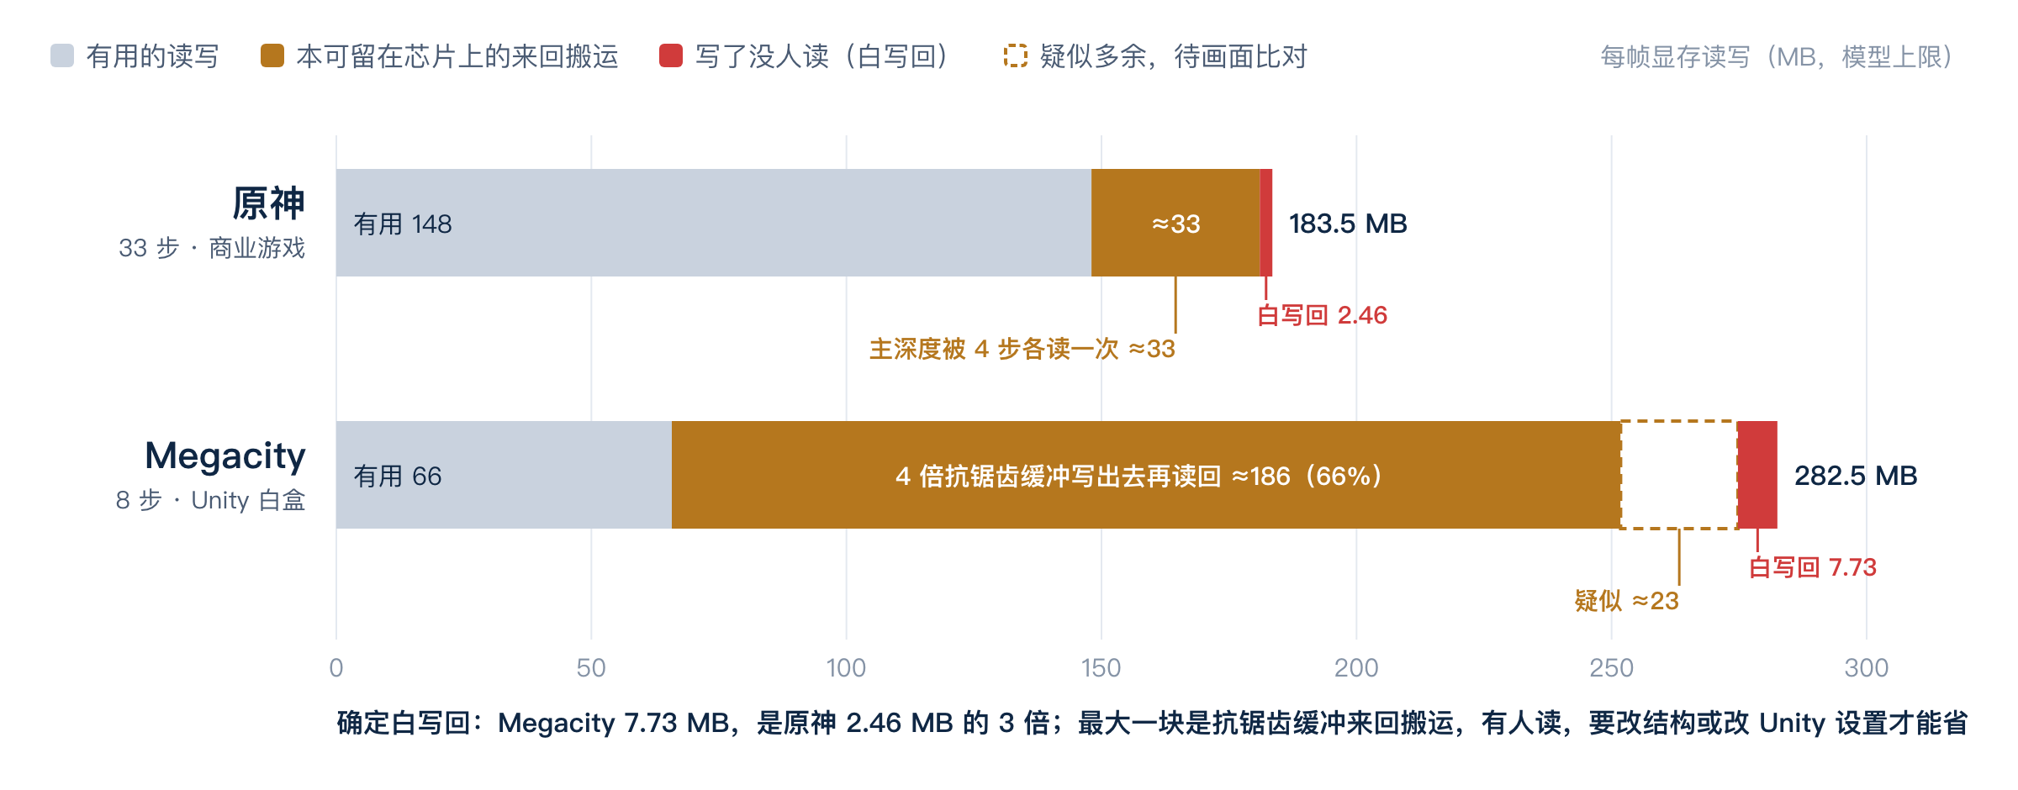
两个游戏一帧对比：Megacity 浪费的大头是抗锯齿缓冲来回搬运
Notes:
来源：MEGACITY_FRAME_AUDIT.md §3 对比表。原神：183.5 MB/帧，确定白存 2.46 MB（3 处，1.3%），主深度被 4 个 pass 各 LOAD 一次约 33 MB（有人读）；rp112 疑似已证实带遮挡查询，作废，所以原神没有「疑似」段。Megacity：282.5 MB/帧，确定白存 7.73 MB（1 处，2.7%），MSAA 写回再读回约 186 MB（66%），rp40 疑似约 23 MB。「有用」= 总量减去其余三段。全部是模型值（宽×高×每像素字节×采样数），未压缩上限。

Slide 4
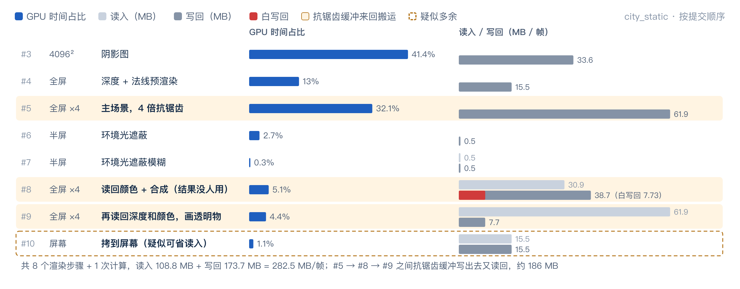
Megacity 一帧 8 步：主场景开了 4 倍抗锯齿，缓冲被写出去又读回两次
Notes:
数据：MEGACITY_FRAME_AUDIT.md §1 表（knobs/evidence/12_megacity/analysis.md），场景 city_static（相机钉在路线起点），三次抓取 9 帧结构一致。「GPU 时间占比」= 打点 ms ÷ 8 个 pass 合计 16.2 ms。#8 = rp32（sig fb2e9bc6efb185c5）：解析目标 #366 写回后被 #9 再解析一次覆盖，中间没人读，白写回 7.73 MB。#10 = rp40（sig ae9f514c59165b6a）疑似：要先确认那 1 笔 draw 盖满全屏、没用深度测试。第一轮抓取因为 Unity 6 用描述符模板、层没钩到而全是假阳性，已作废（PF #113 修复）。ev_overflow=1：有一条命令缓冲被截断，不能完全排除漏掉步骤。

Slide 5
Megacity 开关清单：第 1 个确定安全，最大的第 4 个先用白盒设置量真实收益
和原神同一套做法：只改确定没人用的一侧，每个开关都要比画面
顺序 | 开关（大白话） | 能省多少（每帧） | 现在
1 | #8 那一步的合成结果不写回 | 7.73 MB | 确定没人读；静止画面的逐像素比对已在真机上跑，节点失联还没取回
2 | #10 拷屏前不读入屏幕旧内容 | 7.7 MB | 疑似，先比画面：那一笔要盖满全屏才安全
3 | #10 的深度不读入、不写回 | 最多 15.5 MB | 疑似，同上
4 | 抗锯齿缓冲留在芯片上，不出片 | 最多约 186 MB（模型上限） | 层里改结构风险高；先在 Unity 设置里关掉或改成片上解析，量出真实收益再决定
Notes:
来源：MEGACITY_FRAME_AUDIT.md §5。开关 1 = sig fb2e9bc6efb185c5 附件 1 storeOp→DONT_CARE（真机任务 cb0e2a4cb462，city_static 关/开交替截图，结果待取回）；2 = sig ae9f514c59165b6a 附件 1 loadOp LOAD→DONT_CARE；3 = 同 sig 附件 0 深度 storeOp/stencilStoreOp→DONT_CARE；4 = rp19/rp32/rp41 合并或片上解析。Megacity 是我们自己打包的白盒（Unity 6 URP），可以改设置做对照。

Slide 6
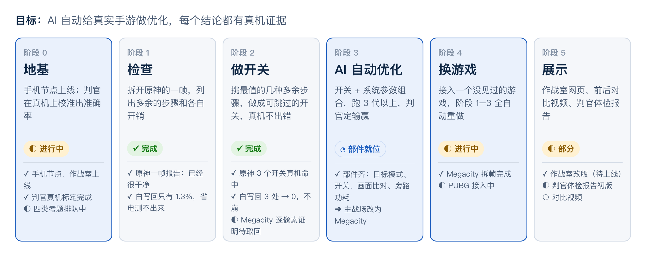
总蓝图：阶段 3 部件齐了，主战场改为 Megacity；阶段 4 已拆完第二个游戏
✓ 完成 ◐ 进行中 ◔ 部件就位：代码已合并、还没在这一步真用 ○ 未开始
Notes:
阶段 2：原神开关 PF #110；Megacity 逐像素证明真机任务 cb0e2a4cb462 结果待取回。阶段 3：目标模式 GOL #66 #67 #68（proposer: cloud 接进目标模式）#71。阶段 4：Megacity 拆帧 PF #115，PUBG 接入中。阶段 5：作战室改版 harness-ops #11，节点失联还没上线。

Slide 7
下一步：把 Megacity 的收益量出来，再让目标模式在它上面自己跑
今晚教训：节点 Mac mini 三次整机失联，真机全部停摆；一台节点一部手机是单点，节点必须能自启
1
取回逐像素证明
Megacity 静止画面上开关 1 的比对已跑，节点恢复后取回
进行中
2
白盒量真实收益
在 Unity 设置里关掉 4 倍抗锯齿或改成片上解析，真机量省多少电、快多少
进行中
3
目标模式第一次真机运行
改在 Megacity 的飞行路线上跑，原神作对照
计划
4
PUBG 拆帧
接入后用同一套流程拆帧；浪费更多就换过去
计划
5
节点系统级自启
用户级自启实际没生效，系统级配置已备好，等 owner 安装
计划
Notes:
教训来源：~/projects/_wt/ROADMAP.md 记录——16:35 失联（18:55 恢复，mini 重启后服务没自启），20:00 整机失联（20:15 owner 手动重启后恢复；自动登录不生效，用户级自启无效），21:15 第三次整机失联（到 22:45 仍未恢复，疑内存或过热，已请 owner 查看）。决定与计划来源：ROADMAP 23:05 记录、MEGACITY_FRAME_AUDIT.md §3–§5。

Slide 8
云端出方案很便宜：一代约 90 秒、7 千字，瓶颈仍然是手机
项 | 实测 | 备注
大模型调用 | 每代每层 2 次 | 一次查手机状态，一次出方案
输入 | 约 6–7 千字（token） | 其中一半左右命中缓存
输出 | 约 0.7–1.6 千字 | 出 1–3 个候选
用时 | 大模型本身 21–46 秒；经云端来回约 90 秒 | 触发、装工具、取回结果
上机前守门（可选） | 每个候选约 0.4 千字、3 秒 | 缺省不开
对照：一个候选上真机 | 10–20 分钟 | 出方案的时间和费用可以忽略
已验证：整条链路跑通、多账号轮换、人的指令会被听、离线评测 18 个候选都在白名单内。还没做：云端候选的真机效果；节点上用云端出方案还要 owner 建一个受限令牌
Notes:
来源：HGamey/game_opt_loop docs/CLOUD_PROPOSER.md（「成本」一节：pi --mode json 事件流统计、本机 5 次实测；输入 6.0k–7.4k token，命中缓存 2.6k–5.8k；输出 0.7k–1.6k）。Actions run 38193858130 跑通。用量写进 report.json 的 proposer.model_calls / proposer.usage（GOL #72）。目标模式里 proposer: cloud 已接上（GOL #68），但受限 GH_TOKEN 还没建，节点上暂时不能用。

Slide 9
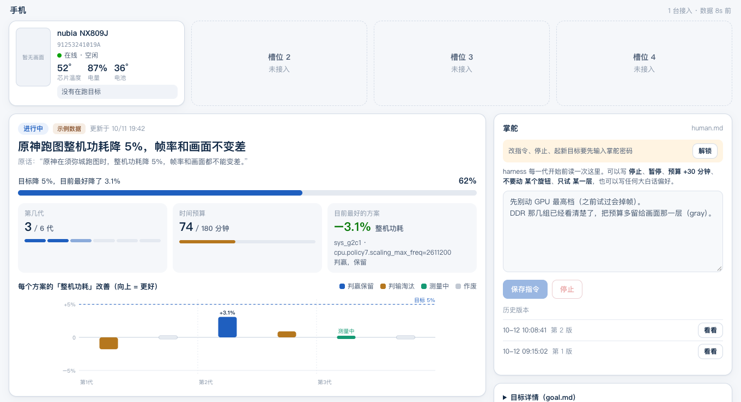
作战室改版：手机槽位、目标进度、掌舵区一屏看完
本地预览截图，页面上是示例数据，不是真机结果；节点失联，改版还没上线
Notes:
截图：warroom agent 本地预览（10-11 19:50，scratchpad/locl_desk.png，裁出上半屏）。页面里的目标、进度、候选都是「示例数据」，用来展示改版后的布局，不能当结果引用。来源 harness-ops #11：首页只放产品视角（手机槽位、目标卡、时间线、掌舵区），开发 agent 的任务、日志、设备锁挪到「维护」页。

Slide 10
v04 之后合并 11 个改动：Megacity 拆帧、云端出方案接进目标模式
方向 | 做了什么（大白话） | PR
Megacity 拆帧 | 一帧多余步骤报告 + 和原神对比 | PF #115
拆帧工具 | 看得见 Unity 6 的描述符模板，看不见读时不再乱报白写回 | PF #113
目标模式 | 云端出方案接进目标模式；能查看、修改运行中的目标 | GOL #68 #71
云端出方案 | 受限令牌代替登录态；用量进经费账；一页说明 | GOL #72
测量 | 等冷时打进度；一次超时后不再每次干等 5 分钟；进度实时进日志 | PF #112 · GOL #70
手机节点 | 任务输出断点续传；重启不丢任务状态 | harness-ops #14 #15
PPT | 进展 v04 | docs #10
PF = BH3GEI/phonefarm，GOL = HGamey/game_opt_loop。完整清单见附录
Notes:
由 collect.py --since "2026-10-11 20:21"（v04 数据截止）统计，见 auto.our_since。

Slide 11
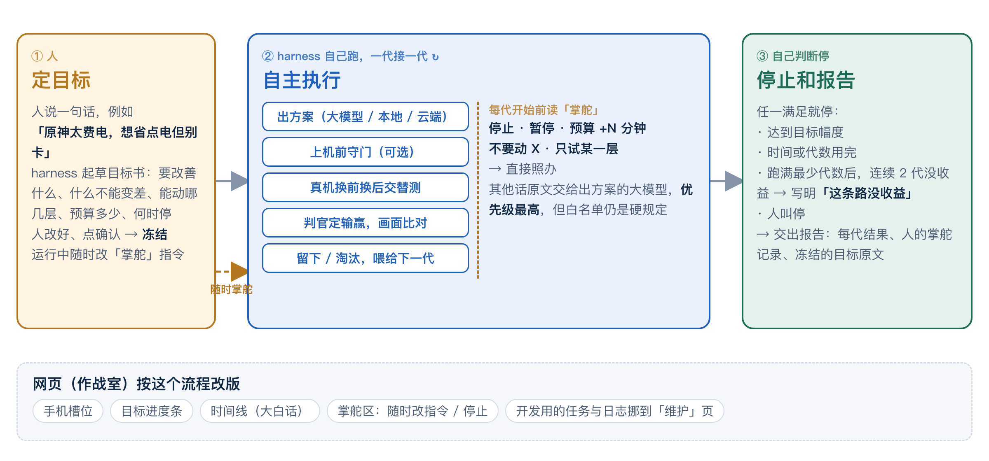
目标模式：人定目标，harness 一代一代自己跑，人随时掌舵
Notes:
规格：~/projects/_wt/goal-spec/GOAL_SPEC.md（v1 + v1.1 修订 12 条）。实现：HGamey/game_opt_loop #66（goal draft / goal run，每代读 human.md，写 state.json / events.jsonl / report.md，自己停）、#67（网页「停止」= SIGINT，phonefarm 走还原）。测试用假 phonefarm 端到端跑了三个场景（人中途掌舵后按 no_gain 停、第一代达标、开跑前叫停）。大模型起草真调过一次（glm-4.7，「原神太费电, 想省点电但别卡」）。真机还没跑过目标运行。网页改版：harness-ops #11。

Slide 12
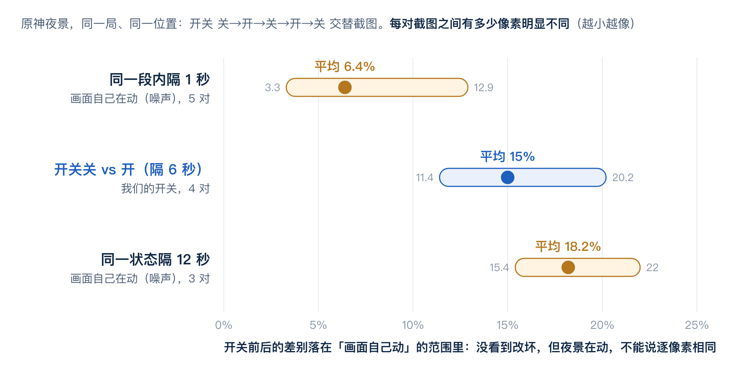
开关前后的画面差别，没有超过画面自己动的差别
阶段 2 验收
命中：3 个目标附件各被命中 716 / 716 / 748 次
生效：开关开着重新拆帧，白写回 3 处 → 0
稳定：全程不崩、不报错，结束自动还原
画面：原神夜景一直在动，只能说「没看到改坏」；逐像素相同要换 Megacity 的静止场景补证
顺带查清：#51 那一步确实是遮挡检测，整步跳过的两个候选作废
Notes:
来源：GENSHIN_FRAME_AUDIT.md §9（knobs/evidence/11_storeop_check/storeop_check.json）。三组：同段隔 1 秒 5 对 3.3–12.9%（均 6.4）；相邻段关~开隔约 6 秒 4 对 11.4–20.2%（均 15.0）；隔一段同状态约 12 秒 3 对 15.4–22.0%（均 18.2）。平均每通道绝对差分别 2.5 / 5.3 / 6.0。层用「孪生 pass」现场开关（PF #96）。原始截图留在节点任务目录，比对数字在节点上算完带回。rp112（sig 309ab726665125ef）带查询（PF #94），按形态是遮挡剔除。

Slide 13
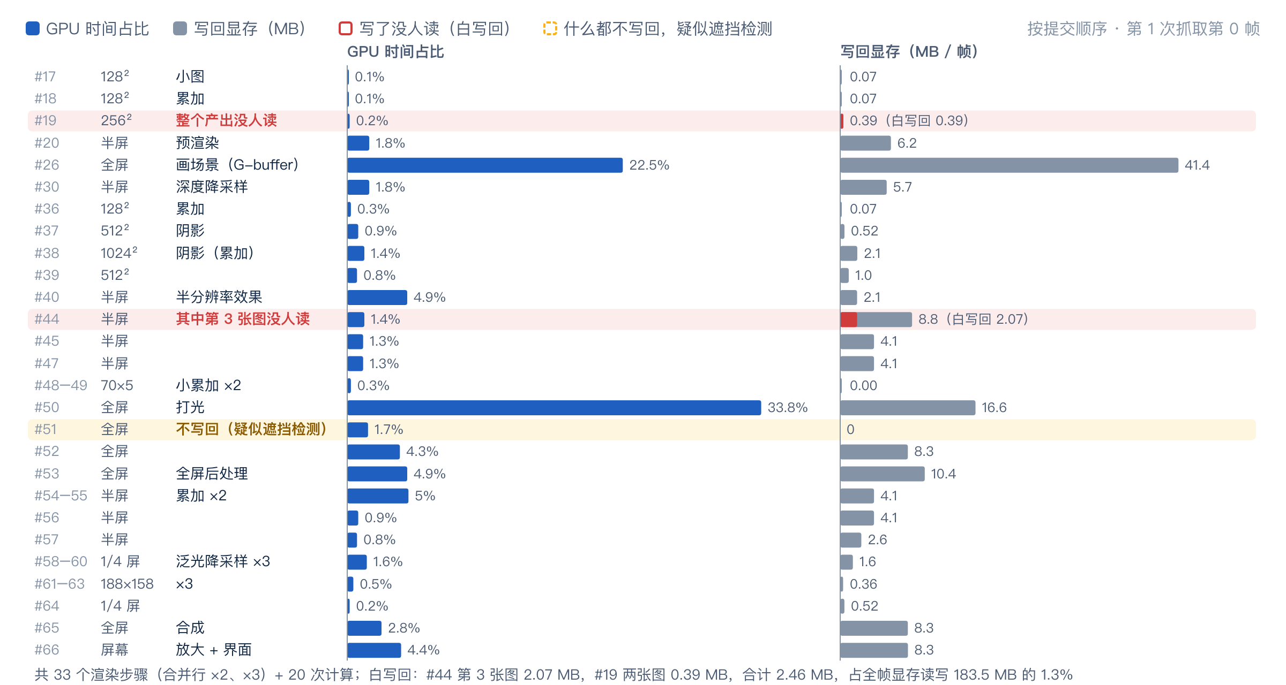
原神一帧 33 步：画场景和打光占六成 GPU 时间，白写回只有 3 张图
Notes:
数据：phonefarm docs/GENSHIN_FRAME_AUDIT.md §2 表（knobs/evidence/10_frameaudit/analysis.md），第 1 次抓取第 0 帧。「GPU 时间占比」= 每个 pass 打点时间 ÷ 33 个 pass 合计 27.19 ms（打点会串行化 GPU，只用占比）。写回为模型值（宽×高×每像素字节，未压缩上限）。#44 = rp103（sig 15a51a879df99c32）附件 C2；#19 = rp71（sig 9d0b4db80bf552b8）附件 C0、C1；#51 = rp112（sig 309ab726665125ef），颜色 storeOp=NONE、深度只读，很可能是遮挡查询，层没钩 vkCmdBeginQuery，不确定。lead 口头说的「29 步」与报告不同：报告是每次 present 33 个 render pass，表里合并成 27 行。

Slide 14
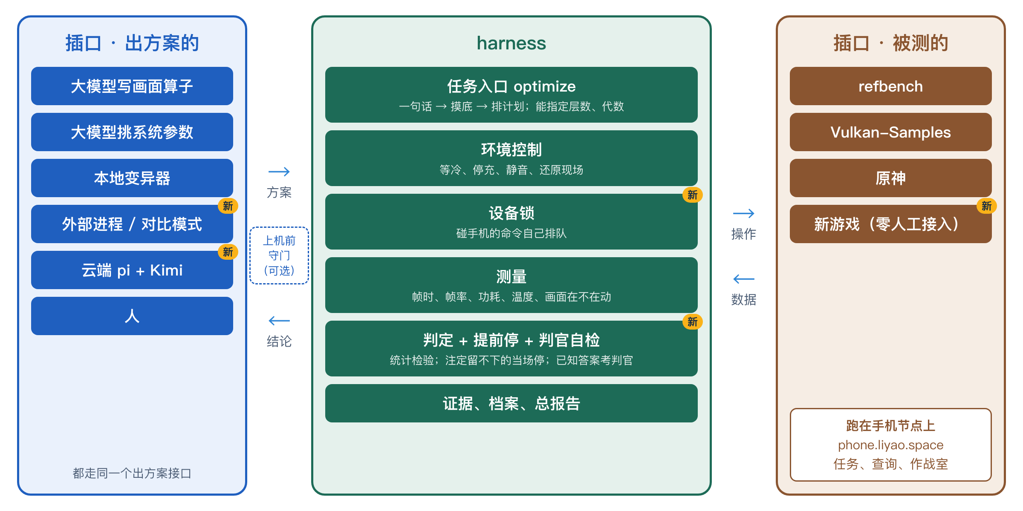
harness 全貌：出方案的、被测的都能插拔
黄色「新」= v02 新加的部分；好坏始终由 harness 判定，出方案的一方改不了规则
Notes:
参照 diagrams/01-harness-overview。新加：外部进程/对比模式（GOL #39 #40 #44）、云端 pi + Kimi（GOL #47）、上机前守门（GOL #46，用 TypeSafe Jev 估「值不值得花一次真机评测」，缺省不开、可只记不挡）、设备锁（PF #77 #81 #87、GOL #41）、提前停与判官自检（PF #78 #80 #84 #88）、新游戏零人工接入（PF #83 #89、GOL #45）。

Slide 15
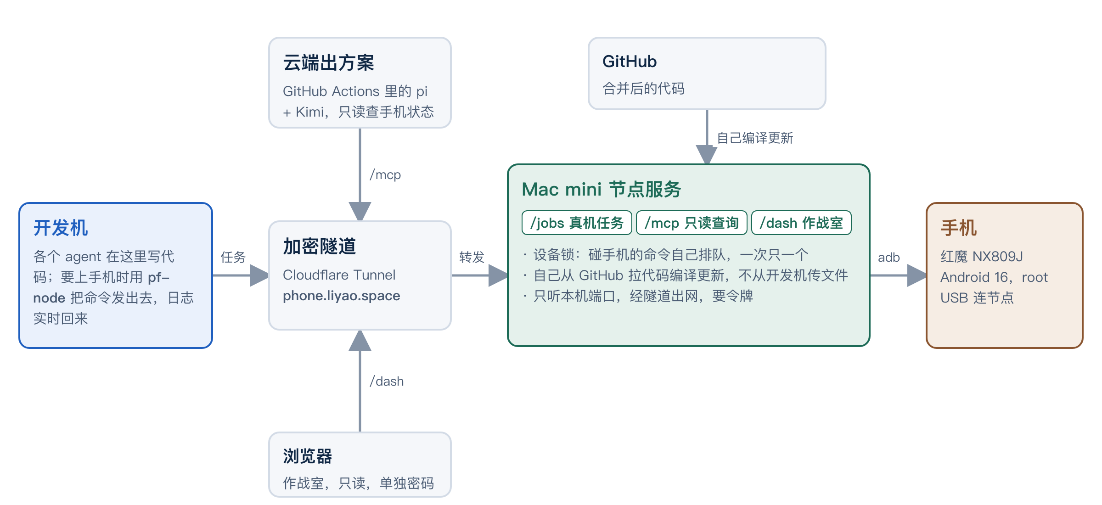
手机节点：所有人经一个加密入口，排队用同一台手机
开发机和手机不必在一起；节点合并代码后自己编译更新，不再从开发机传文件
Notes:
来源：HGamey/harness-ops node/node_service.py 与 pf-node。/jobs 给开发机 agent 发真机任务（pf-node 客户端）；/mcp 给云端出方案只读查询手机状态（白名单工具，GOL #47 的 pi + Kimi 用）；/dash 作战室（独立查看密码）。节点只听本机端口，经 Cloudflare Tunnel 出网，要令牌。自更新：harness-ops #3 #4 #5；任务重启修复 #1。 v03 之后：节点程序改由云端编译（BH3GEI/phonefarm #105 #111、harness-ops #10 #13），节点只读 token（harness-ops #9），部署互斥锁（#12）。节点开机自启是系统级的，待 owner 安装。

Slide 16
同事那边和需要协调的事
anantheparty：33 个草稿 PR，都还没合并、没上真机
需要 owner 定的
方向是让结论更站得住：先定标准再测、探索和确认分开、每份证据都能追溯；在等一加 Ace5 到位后上真机。
分工
实验资格、设备租约、独立确认两边都在做，请定谁主谁辅
方向 | 草稿 PR
模型/算子工件流水 | GOL #30 #31 #34 #35 · PF #20 #21 #23 #24 #26 · refbench #2 #3
独立确认 | GOL #29 #37 #38 · PF #22 #25 #27
实验资格与证据 | PF #18 · GOL #27 #32
专家筛选/连续画质/租约 | GOL #28 · PF #17 #19
交接文档与展示 | docs #5 · GOL #26 #33
提交路径
我们走 BH3GEI/phonefarm 再同步，对方直接提 HGamey/phonefarm，建议约定唯一上游
对外怎么说
画质和「没测出变差」的结论，建议统一按更严的标准重测后再报
设备
这里 PF/GOL 指 HGamey/phonefarm、HGamey/game_opt_loop。会议诉求（0917/0924 纪要，YanPENG-2026）见 v01 第 12 页
只有 1 台手机，agent 排队；0924 待办①的采购进展待确认
Notes:
同事 PR 由 collect.py 现查（auto.colleague_prs）。分组是人工归类。草稿 PR 描述里写明没有动手机（No phone… 0 tokens）。

Slide 17
附录：v04 之后合并的 PR
PR | 标题
phonefarm #112 | fix(eval): 等冷打进度; 一臂超时后不再每臂干等 300…
phonefarm #113 | fix(frame-audit): 钩描述符模板/push 描述符…
phonefarm #115 | docs(frame-audit): Megacity 多余步骤报…
phonefarm #116 | docs: Megacity 白盒旋钮可行性与步骤（阶段 3 候选）
docs #10 | PPT：进展 v04「阶段 2 完成与目标模式」
game_opt_loop #68 | feat(goal): proposer: cloud 接进目标模式
PR | 标题
game_opt_loop #70 | fix: eval 进度实时进日志; cool_c 取现实值; 叫…
game_opt_loop #71 | feat(goal): goal show / goal edit…
game_opt_loop #72 | feat(proposers): GH_TOKEN 代替 gh 登…
harness-ops #14 | feat(node): 任务输出断点续传（分块 + sha256 …
harness-ops #15 | 节点服务重启不再丢任务状态
2026-10-11 20:21 之后 合并 11 个（太平洋时间）；09-11 以来合计 193 个。数据截至 2026-10-11 22:54 PDT。
Notes:
由 auto.our_since 生成（作者 BH3GEI，v04 数据截止 2026-10-11 20:21 PDT 之后合并）。

